Slide 1
AI HomeWork
授課老師：張宏慶教授
助教：陳君虹

Slide 2
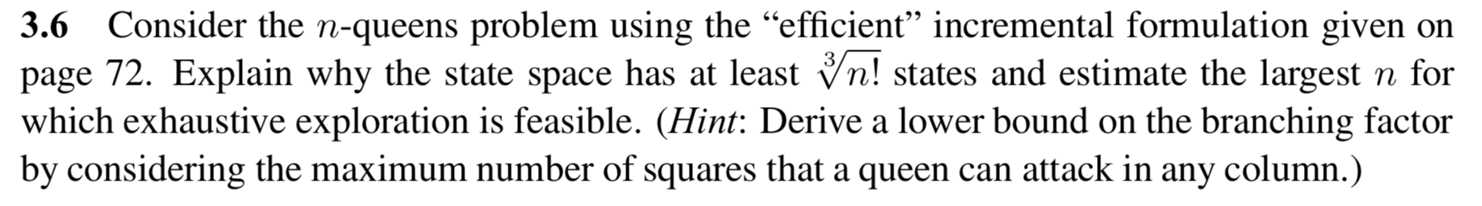
Hint: Incremental formulation參考8-Queen Puzzle，Slide Pages : 17-19
以數學歸納法n=1，n=2 帶入棋盤計算State Space，並推得n=n之State
Space Size

Slide 3
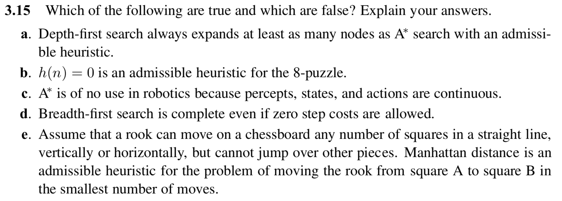
Hint:
a.b.參考 Slide Page: 99,100，並探討DFS與A* Search演算法之目標
c.與 A* Search演算法特性有關
d.參考 Slide Page: 52-58
e.與棋盤上的rook走法有關，以及Mahattan distance之定義

Slide 4
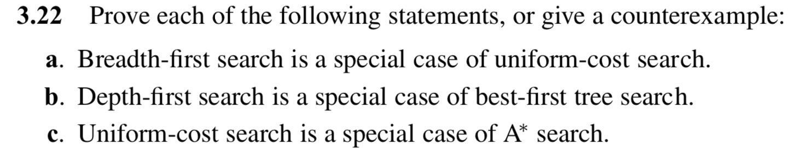
Hint:
a.參考 Slide Page: 57-60，探討當step costs都相同時，BFS與uniform-cost search之關係
b.探討DFS與BFS之關係，與depth有關
c.探討uniform-cost search與A*之關係，與h(n)有關

Slide 5
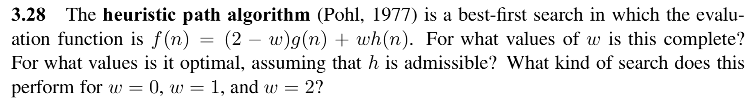
Hint: 參考Slide Page : 113之Evaluation function: f(n) = g(n) + h(n)，以及A*與greedy best-first search之特性

Slide 6
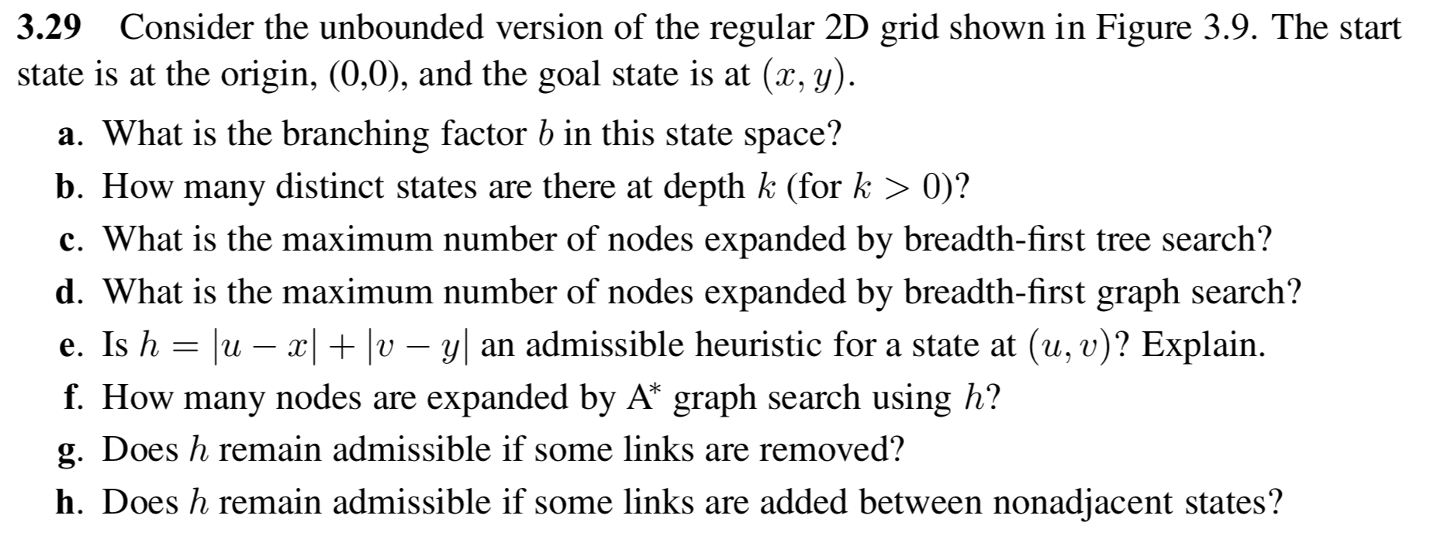
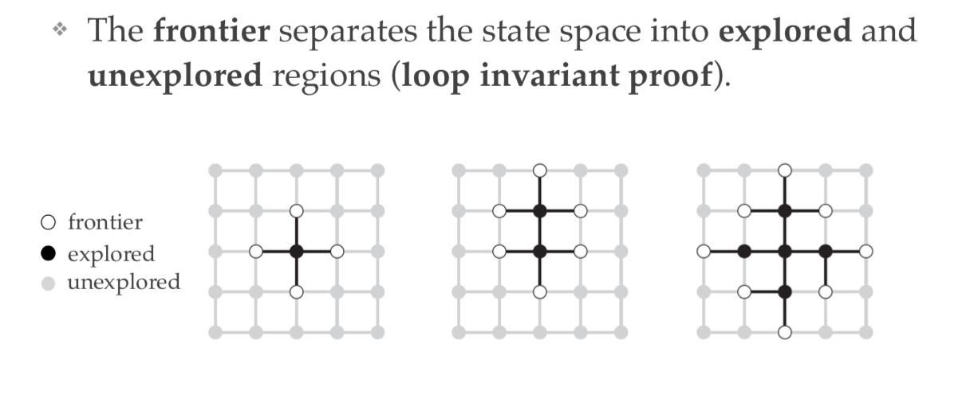
Hint: Figure 3.9參考Slide page: 33

Slide 8
Hint : 參考Slide Page: 123-130

Slide 9
Thanks for Listening

